Slide 1
Địa lí
BÀi 23: Châu Phi ( Tiết 1 )
1. Vị trí địa lí, giới hạn và diện tích
Câu hỏi thảo luận
? Chõu Phi giỏp chõu lục, biển, đại dương nào?
? Châu Phi nằm ở chí tuyến nào trên trái đất?
? Đường xích đạo đi qua phần lãnh thổ nào của châu Phi?
? Nêu và chỉ vị trí của châu Phi trên lược đồ hình 1-SGK và trên quả địa cầu.

Slide 2
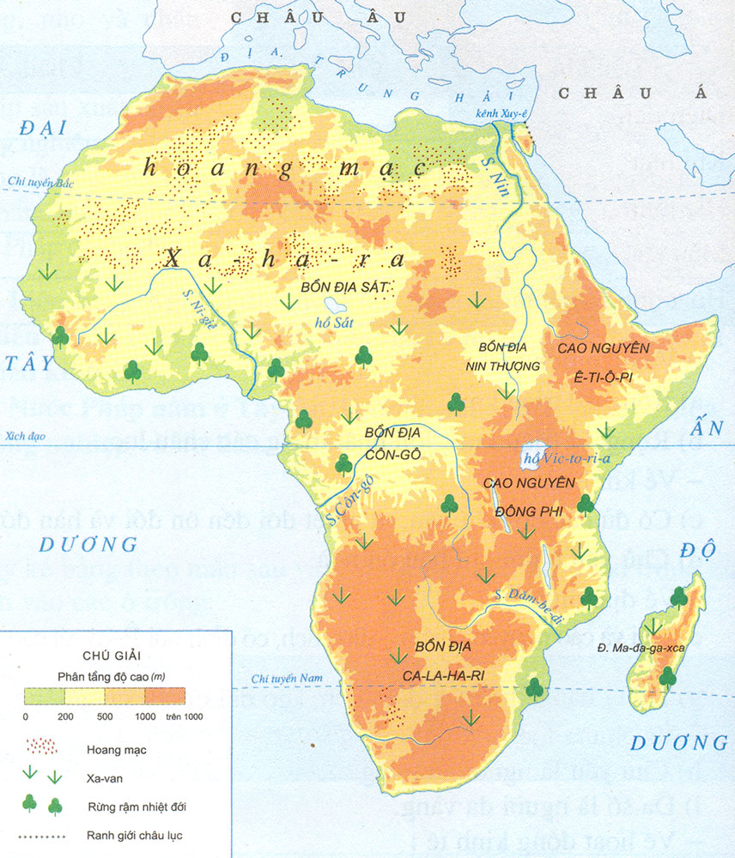
Địa lí
Bài 23: Châu Phi ( Tiết 1 )
Lược đồ tự nhiên châu Phi

Slide 3
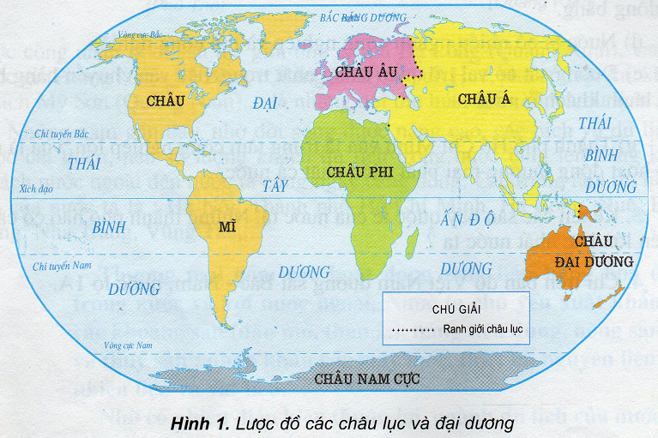
Chí tuyến Bắc
Xích đạo
Chí tuyến Nam

Slide 4
Địa lí
BÀi 23: Châu Phi ( Tiết 1 )
1. Vị trí địa lí, giới hạn và diện tích
- Châu Phi nằm ở phía nam châu Âu và phía tây nam châu Á.
- Đại bộ phận diện tích nằm giữa hai chí tuyến có đường xích đạo đi qua.

Slide 5
Châu lục | Diện tích ( triệu km²)
Châu Á Châu Mĩ Châu Phi Châu Âu Châu Đại Dương Châu Nam Cực | 44 42 30 10 9 14
Bảng số liệu về diện tích các châu lục

Slide 6
Địa lí
BÀi 23: Châu Phi ( Tiết 1 )
1. Vị trí địa lí, giới hạn và diện tích
- Châu Phi nằm ở phía nam châu Âu và phía tây nam châu Á.
- Đại bộ phận diện tích nằm giữa hai chí tuyến có đường xích đạo đi qua.
- Châu Phi có diện tích 30 triệu km², lớn thứ 3 trên thế giới sau châu Á và châu Mĩ

Slide 7
ĐỊA LÍ
BÀi 23: Châu Phi ( Tiết 1 )
1. Vị trí địa lí, giới hạn và diện tích.
2. Đặc điểm tự nhiờn.
- Châu Phi có địa hình tương đối cao, có nhiều bồn địa và cao nguyên.

Slide 8
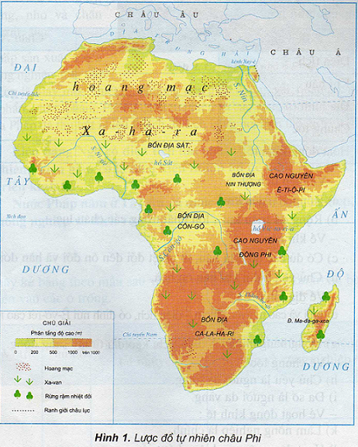
Cao nguyên
Ê-ti-ô-pi
Bồn địa
Sát
Bồn địa
Nin thượng
Cao nguyên
Đông Phi
Bồn địa
Côn-gô
Bồn địa
Ca-la-ha-ri

Slide 9
Sông
Ni-giê
Sông
Nin
Sông
Ni-giê
Sông
Nin
Sông
Côn-gô
Hồ sát
Hồ
vic-to-ri-a
Sông
Côn-gô
Hồ
Vích-to-ri-a
Hồ sát

Slide 10
Địa lí
Bài 23: Châu Phi (Tiết 1)
1. Vị trí địa lí, giới hạn và diện tích.
2. Đặc điểm tự nhiên.
- Châu Phi có địa hình tương đối cao, có nhiều bồn địa và cao nguyên.
- Châu Phi có khí hậu nóng và khô bậc nhất thế giới.

Slide 12
Địa lí
Bài 23: Châu Phi (Tiết 1)
1. Vị trí địa lí, giới hạn và diện tích
2. đặc điểm tự nhiên.
* Địa hình châu Phi tương đối cao, được coi như một cao nguyên khổng lồ trên các bồn địa lớn.
* Chõu Phi cú khớ hậu núng và khụ bậc nhất thế giới.
* Thiên nhiên châu Phi có hoang mạc, rừng rậm nhiệt đới và xa van.

Slide 13
Địa lí
Bài 23: Châu Phi (Tiết 1)
Lược đồ tự nhiên châu Phi

Slide 14
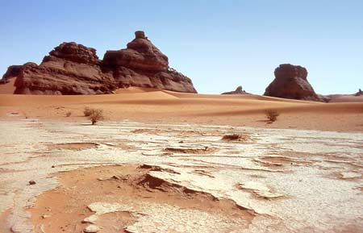
Hoang mạc Xa-ha-ra lớn nhất thế giới, khắp nơi chỉ thấy những bãi đá khô khốc

Slide 15
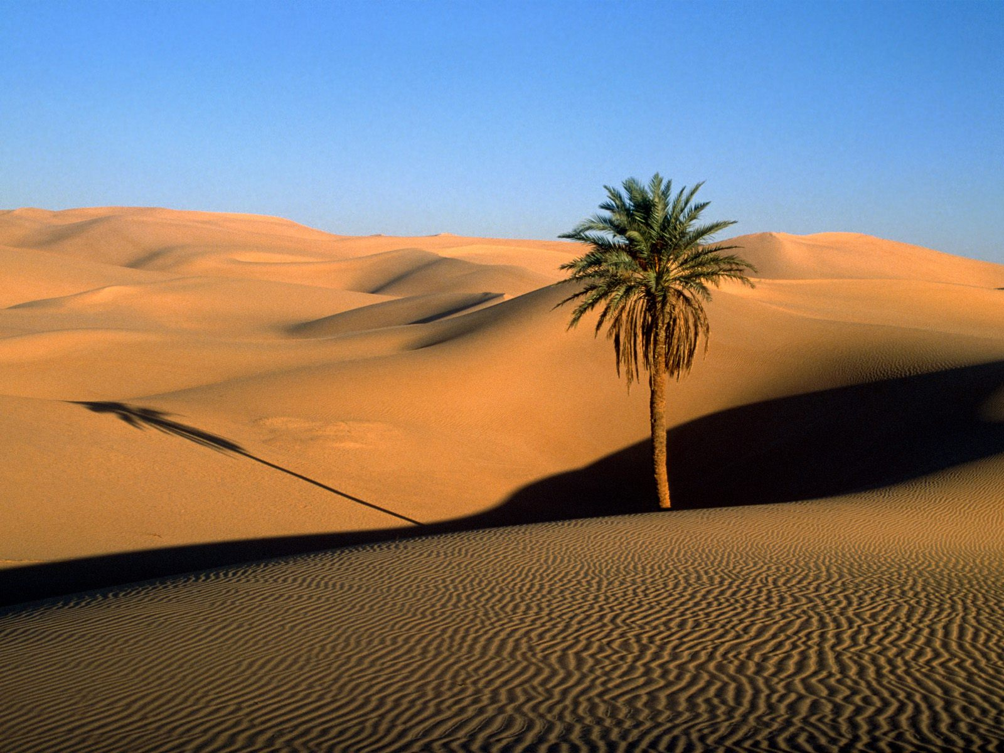
và những biển cát mênh mông

Slide 16
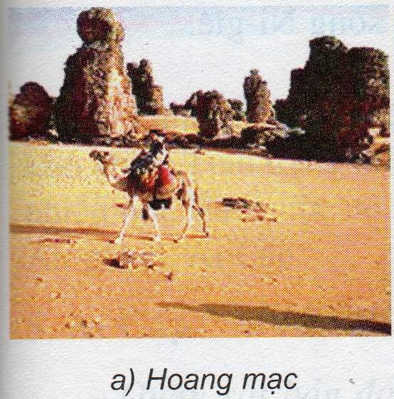

Slide 17
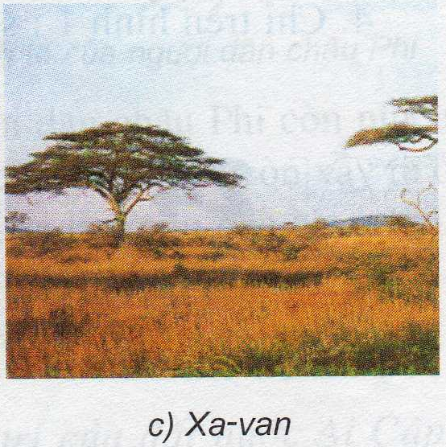

Slide 18
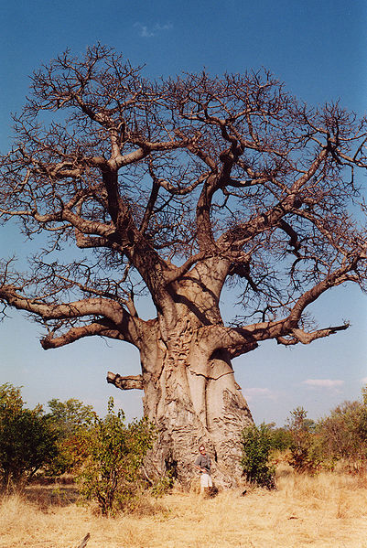

Slide 19
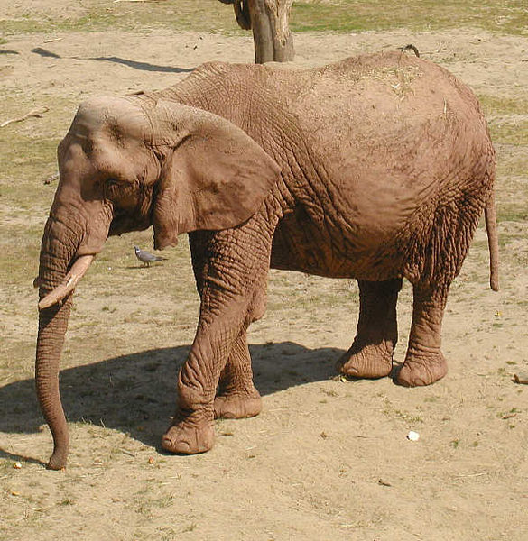
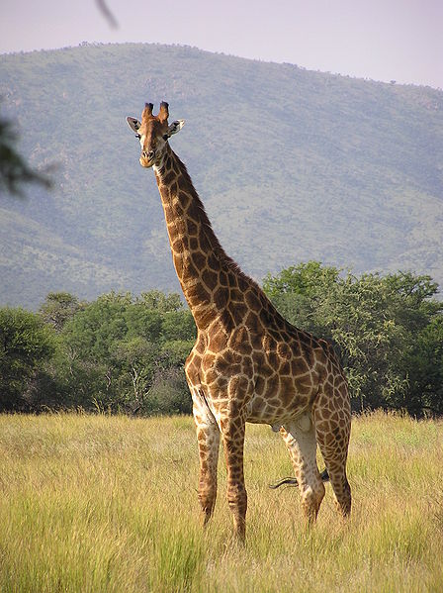
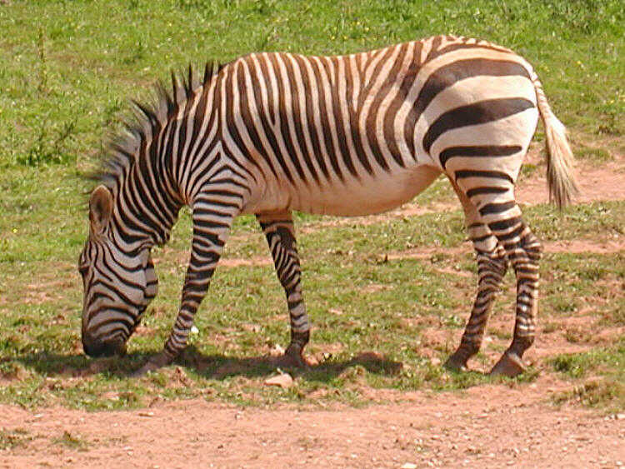

Slide 20
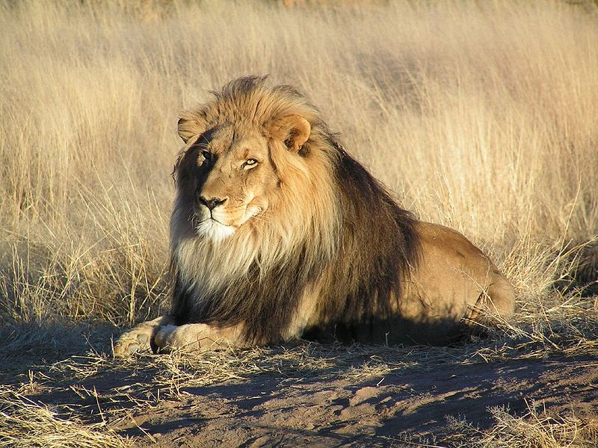
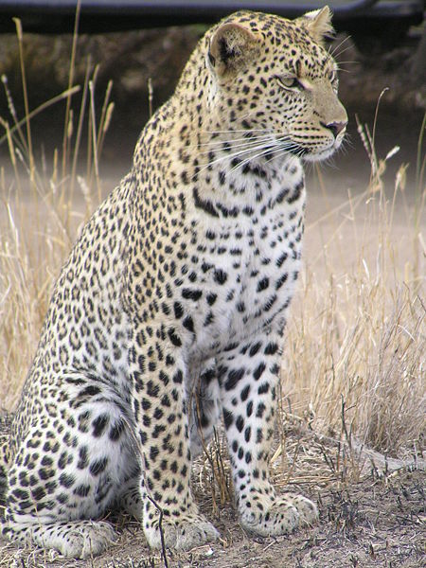
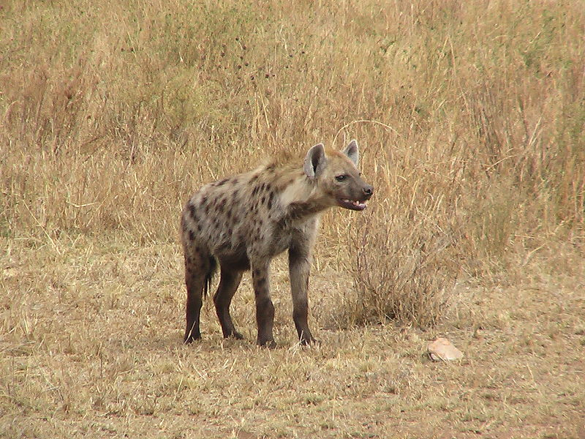

Slide 21
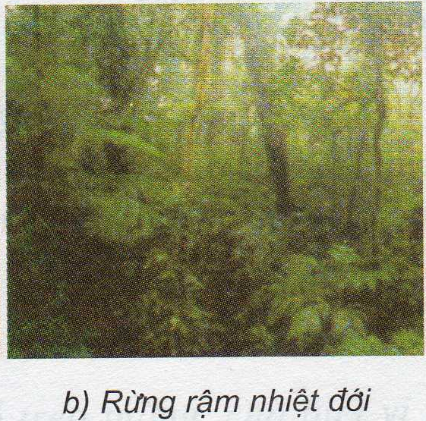

Slide 22
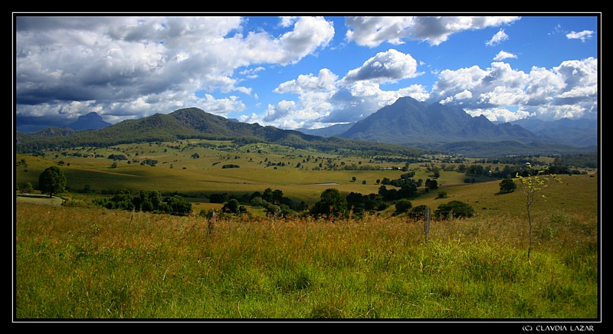
Rừng thưa

Slide 23
Địa lí
Bài 23: Châu Phi (Tiết 1)
1. Vị trí địa lí, giới hạn và diện tích
2. đặc điểm tự nhiên.
* Địa hình châu Phi tương đối cao, được coi như một cao nguyên khổng lồ trên các bồn địa lớn.
* Chõu Phi cú khớ hậu núng và khụ bậc nhất thế giới.
* Thiên nhiên châu Phi có hoang mạc, rừng rậm nhiệt đới và xa van.

Slide 24
Địa lí
Bài 23: Châu Phi (Tiết 1)
1. Vị trí địa lí, giới hạn và diện tích.
2. Đặc điểm tự nhiên.
Bài học
- Châu Phi ở phía nam châu Âu và phía tây nam châu Á, có đường Xích đạo đi ngang qua giữa châu lục.
- Châu Phi có khí hậu nóng và khô bậc nhất thế giới, đại bộ phận lãnh thổ là hoang mạc và xa-van. Xa-ha-ra là hoang mạc nhiệt đới lớn nhất thế giới.

Slide 25

Địa lí
Bài 23: Châu Phi (Tiết 1)
Tập làm
hướng dẫn viên du lịch.
Trò chơi:

Slide 26


Giờ học đến đây đã kết thúc
Kính chúc quý thầy cô
khoẻ mạnh và hạnh phúc.

